Slide 1
Гимнастика, физические упражнения, ходьба, должны прочно войти в повседневный быт каждого,
кто хочет сохранить работоспособность,
здоровье, полноценную и радостную жизнь.
Гиппократ
Создание образовательно-оздоровительной системы (ООС) на уроках физической культуры
и во внеурочное время
с обучающимися школы, при реализации ФГОС
Выполнила:
учитель физической культуры
МОУ «Средняя школа №33»
Сарычева Л.Н.

Slide 2
Актуальность создания ООС
Оздоровление школьников
Реализация нового подхода к физическому воспитанию в школе, базируясь на идеях, использования новых инновационных направлений, которые воспитывают культуру здоровья.
Создание оздоровительно-образовательных систем на основании диагностики и мониторинга, проведении комплексных мероприятий по профилактике здоровья обучающихся, а так же анализом, рекомендациями и дальнейшим планированием оздоровительных мероприятий, которые позволяют достигнуть высоких результатов в спортивной деятельности учеников, а самое главное положительной динамики их оздоравливания.

Slide 3
Образовательно - оздоровительньная система в школе -
это
многоуровневая
многопрофильная
многофункциональная система.
Характеризующаяся
открытостью, непрерывностью образовательной деятельности,
инновационным характером функционирования,
реализацией образовательных программ
при условии минимизации образовательных рисков.

Slide 4
Предполагаемая схема ООС
для МОУ «Средняя школа 333»
Гимнастический центр
СЕМЬЯ
Детский сад №87
МГПИ
им. М.Е. Евсевьева
МОУ «СОШ №33»
(с имеющимися спортивными сооружениями: спортивные залы, лыжная база, стадион)
Стадион «Саранск»
Лыжно- биатлонный центр
Детская поликлиника №2
ДЮСШ №1

Slide 5
Предполагаемые результаты создания ООС
- высокий уровень спортивного образования
личностный рост обучающегося
подготовка к полноценному и эффективному участию в общественной и профессиональной жизни в условиях информационного общества.
Средства ООС:
-гигиенические факторы;
-оздоровительные силы природы;
-средства двигательной направленности.

Slide 6
Задачи ООС:
*формирование основ знаний о физической культуре и спорте;
*пропаганда здорового образа жизни, реклама видов спорта;
*привлечение к систематическим занятиям физкультурой;
*развитие прикладных навыков и умений;
*формирование гармонично развитой личности учащихся посредством воспитания бережного отношения к здоровью, активного приобщения к физической культуре, к регулярным занятиям физическими упражнениями.
Приемы ООС
Урочное время
Домашнее обучение
Внеурочное время
-режим школьника;
-психологический климат;
-смена труда и отдыха;
-использование медиатехнологий;
-пропаганда здоровья4
-мониторинг и.т.д.

Slide 7
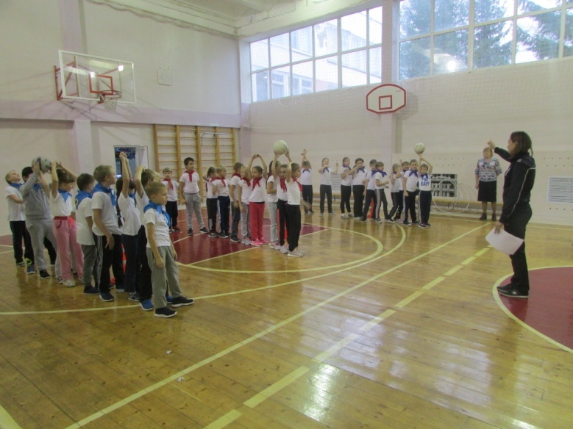
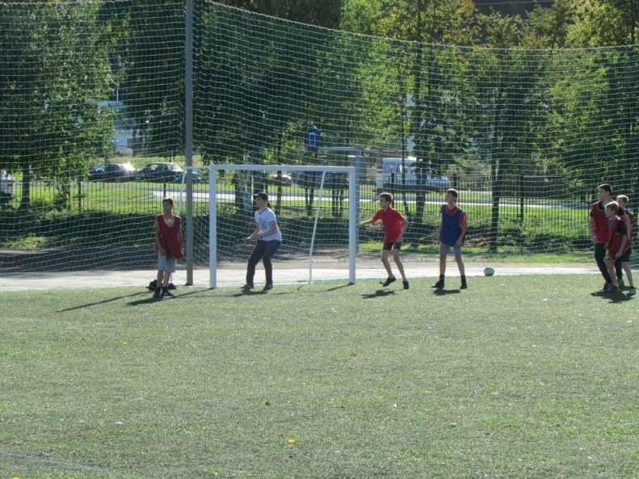
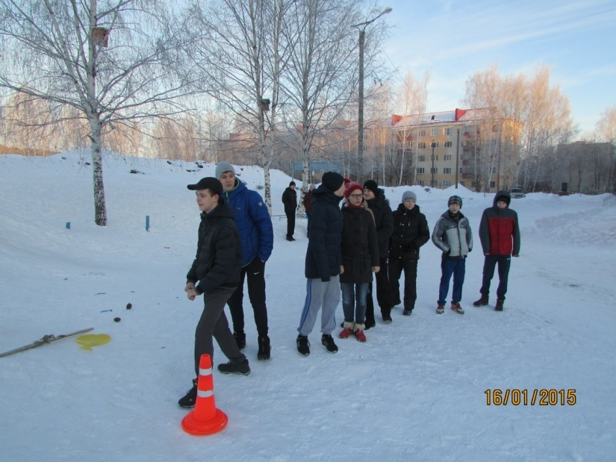
Соблюдать гигиенический режим школьника
Урок и мероприятие проводится в специальном помещении
Нагрузка соответствует состоянию здоровья, возрасту, полу.
Одежда соответствует погоде, температуре воздуха

Slide 8
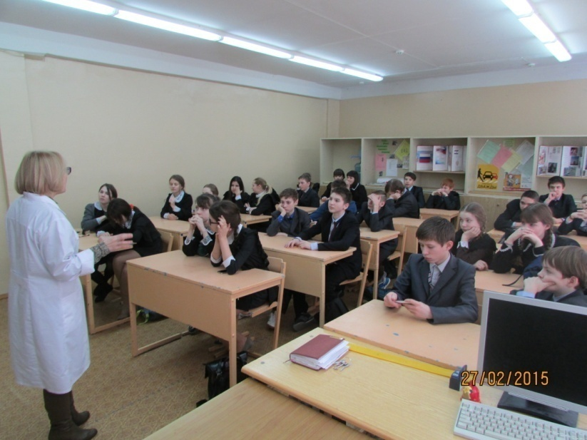
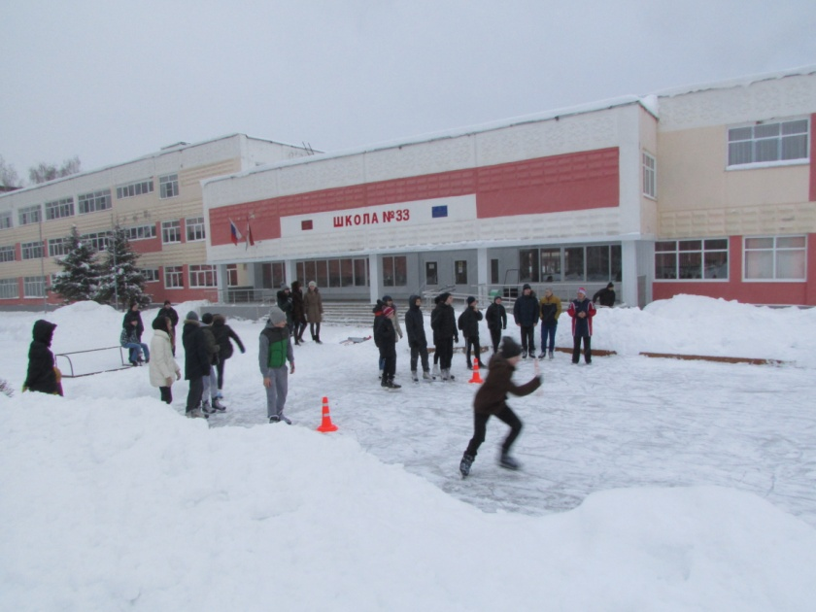
Учить ценить свою жизнь
и жизнь окружающих людей
Учить самоконтролировать, оценивать свои возможности
Пропаганда здорового образа жизни

Slide 9
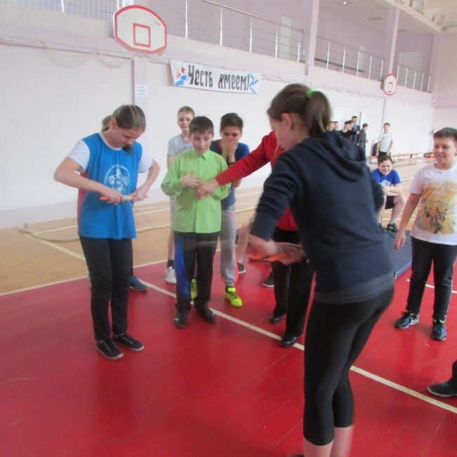
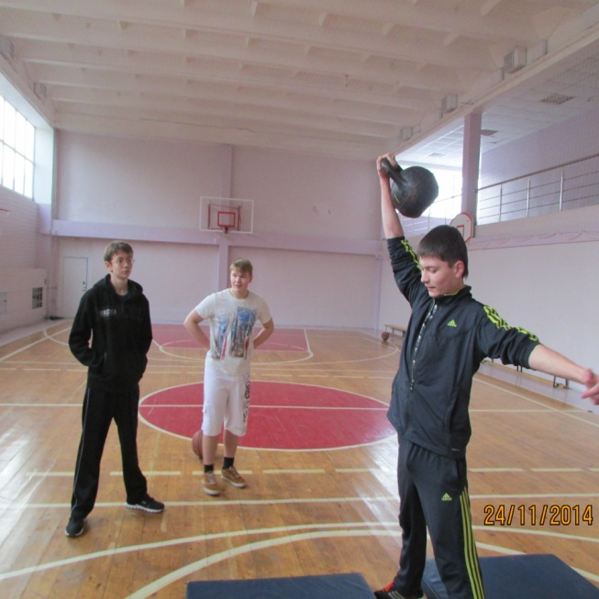
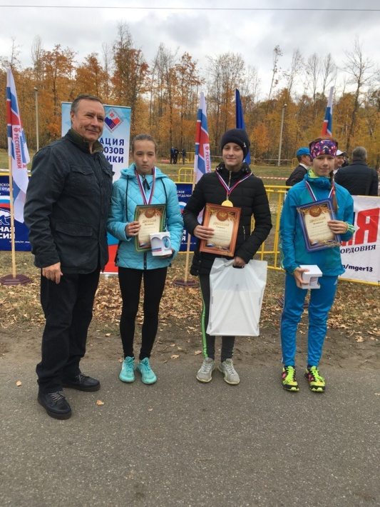
Создать здоровый психологический климат
- Мероприятия несут положительный заряд эмоций
- На уроке должна быть полезная деятельность
- Создать обстановку успеха

Slide 10
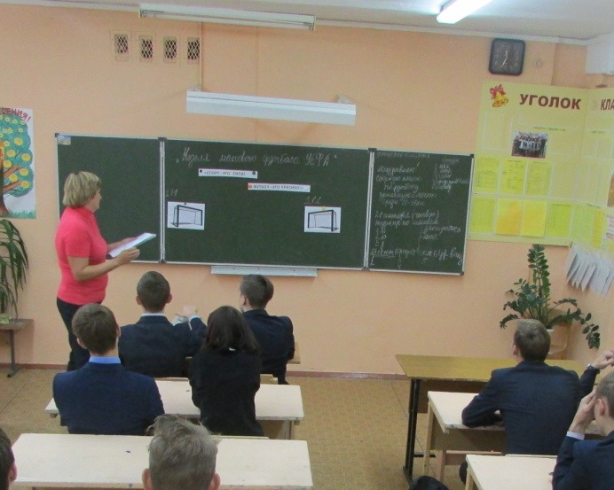
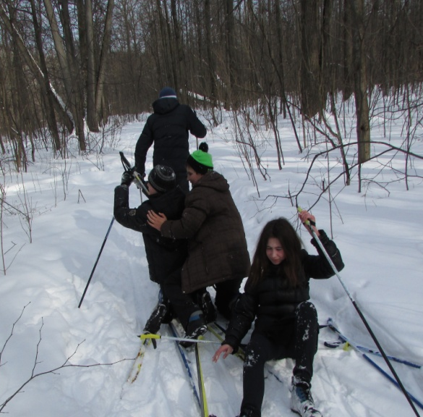
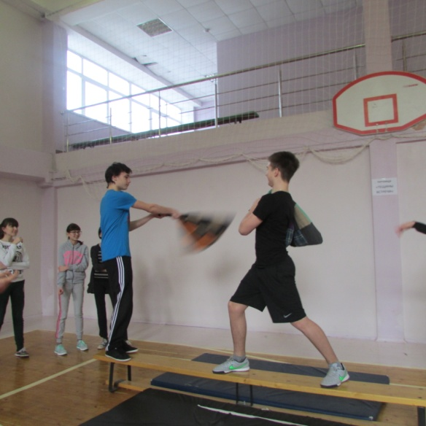
Соблюдать режим труда и отдыха,
смену форм и видов деятельности
- Сочетание на уроке труда и отдыха способствует оптимальной работоспособности, лучшей успеваемости, укрепляет здоровье.

Slide 11
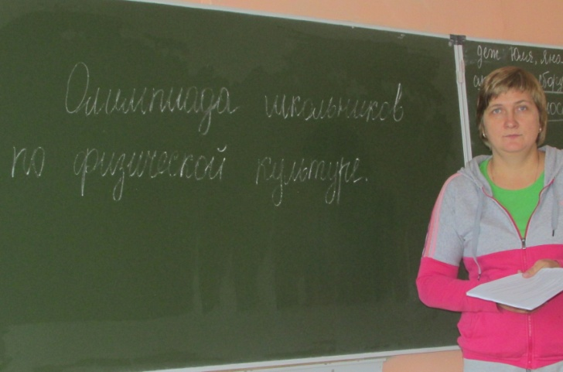
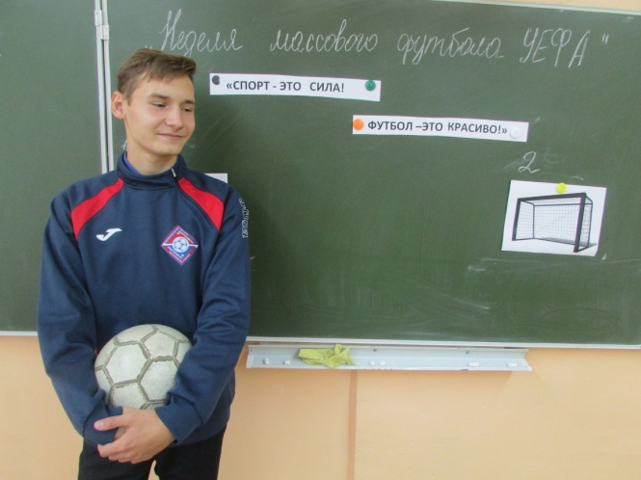
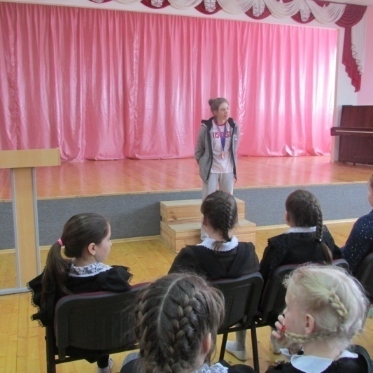
Применение ИКТ
и теоретических занятий, мультимедийных технологий
- Использование ИКТ позволяют разредить эмоциональную напряженность и оживить учебный процесс.
- ИКТ повышает мотивацию обучения, стимулирует личную заинтересованность, позволяет проявить творческую активность.
- ИКТ поднимает процесс обучения на качественно новый уровень .

Slide 12
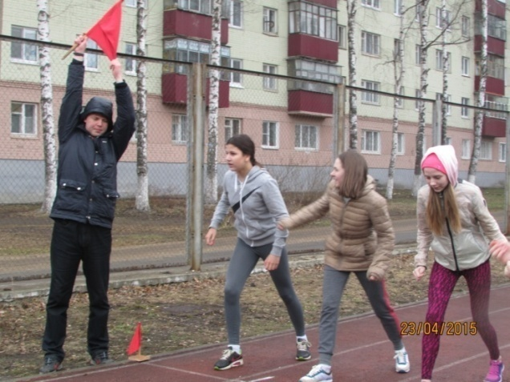
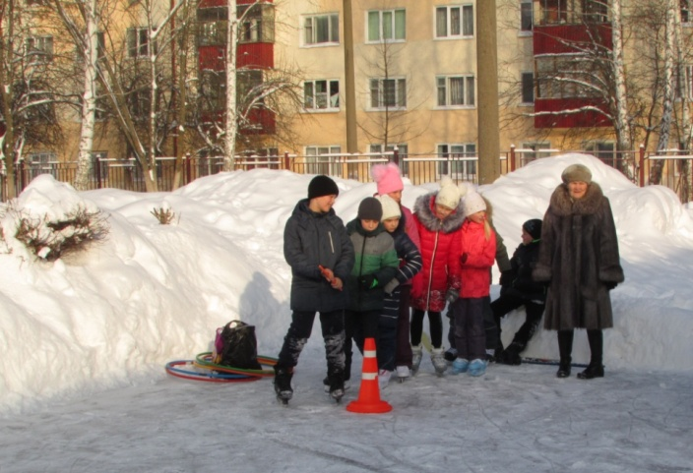
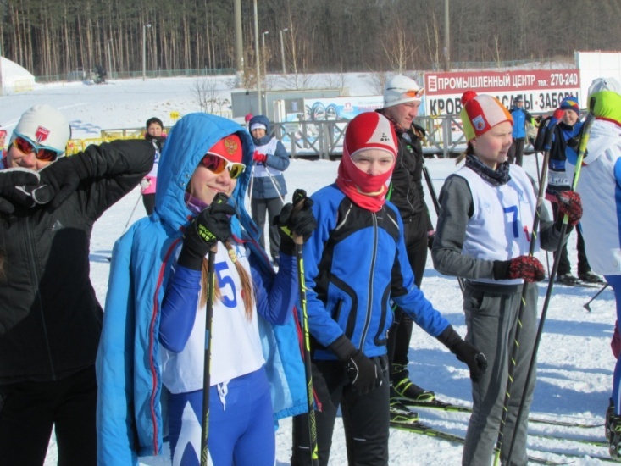
Закаливание обучающихся
Закаливание –
это комплекс мероприятий по повышению устойчивости организма к воздействию неблагоприятных погодно – климатических условий.
ЗАКАЛИВАНИЕ СОЛНЦЕМ.
В осенний и весенний период дети принимают солнечные ванны на спортивной площадке (занятия по легкой атлетике, спортивные игры, соревнования)
ЗАКАЛИВАНИЕ ВОЗДУХОМ.
Проводятся уроки лыжной подготовки, соревнования на коньках, бег по снегу на динамической паузе. В зале проводятся дыхательная зарядка

Slide 13
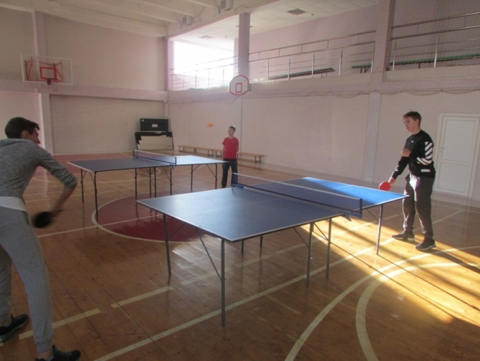
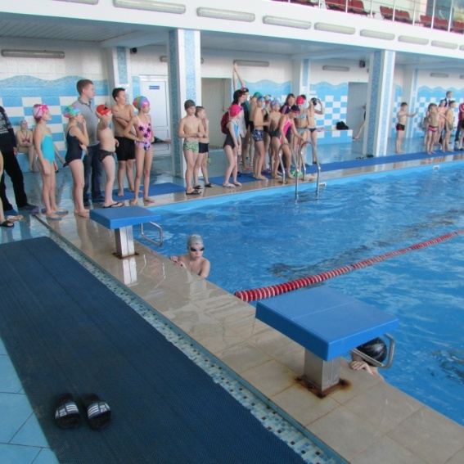
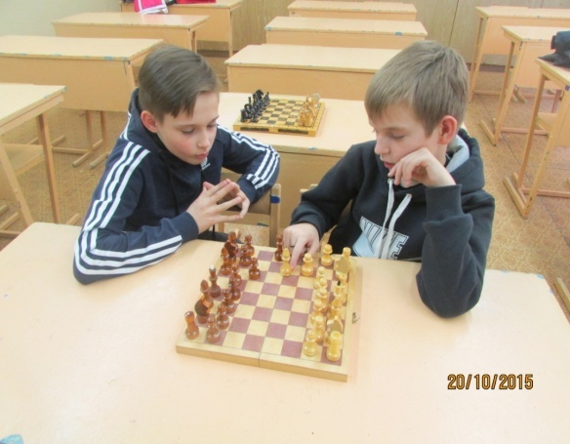
Сотрудничество со спортивными секциями и кружками спортивной направленностью
Причины
для посещения секций
Снижение веса
Укрепление иммунитета
Нет депрессиям
Очистка организма
Повышается самооценка
Продлевает жизнь
Повышается уровень энергии
В школе функционируют секции
Легкая атлетика-16 чел
Волейбол (ОФП)- 15 чел
Футбол -14чел
Настольный теннис-14 чел
Самбо- 10 чел
Киукисинкай – 10 чел.
Шахматы-10 чел
Лыжные гонки -12 чел
Греко римская борьба – 12 чел
Баскетбол-15 чел
Футбол – 6 чел
(Охват 127 человек)
Посещение секций города
Легкая атлетика-8 чел
Футбол -10 чел
Настольный теннис-2 чел
Лыжные гонки -12 чел
Биатлон- 8 чел
Греко римская борьба –4чел
хоккей-3 чел
Фигурное катание-1
Спортивная гимнастика-21 чел
Спортивное ориентирование-6 чел
(Охват 186 человек)

Slide 14
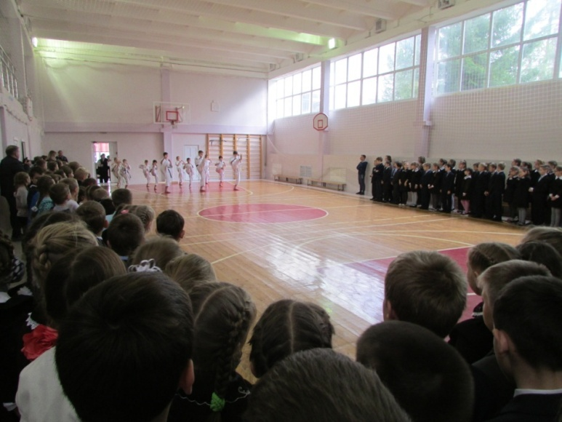
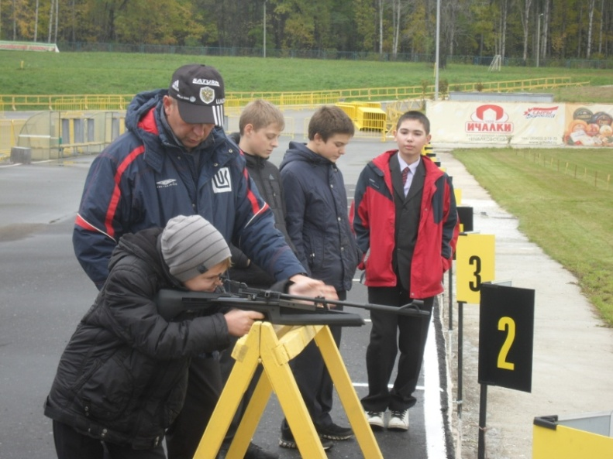
Партнерская работа
С кафедрой физического воспитания МГПИ им. Евсевьева.
В вопросах научного консультирования
с гимнастическим центром им Л. Аркаева, ДЮСШ №1, лыжно биатлонным центром
в деле привития интереса к систематическим занятиям физической культуры.

Slide 15
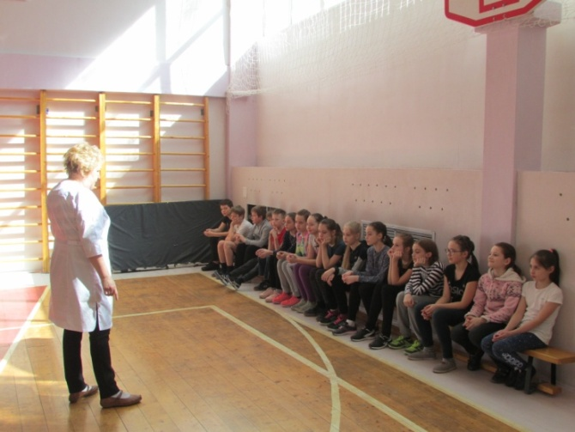
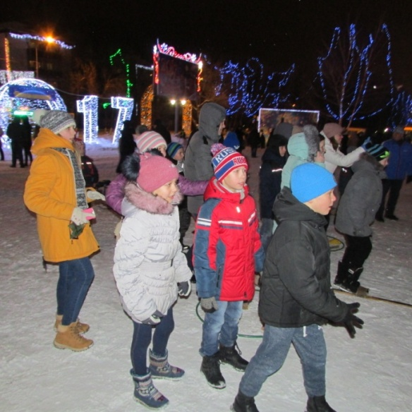
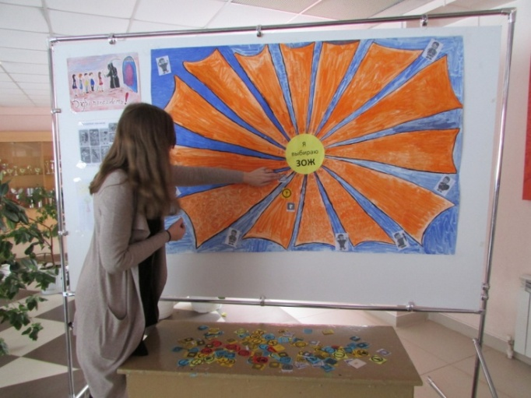
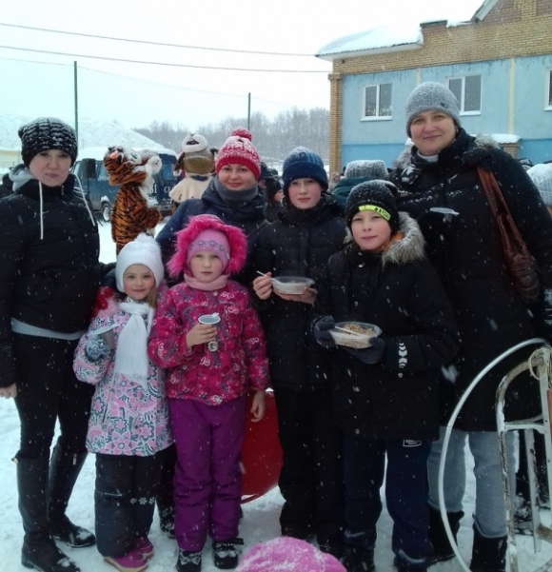
Пропаганда здоровья
Пропаганда вопросов здорового образа жизни через работу университета «Здоровье», декады медико-правовых знаний «Помоги себе сам»,
Проведение акций «Молодое поколение выбирает здоровый образ жизни», «Быть здоровым - это стильно».
Координация работы по выпуску бюллетеней здоровья «Будь здоровым малыш!», «Скорая помощь», «Скатерть самобранка».
Участие в днях здоровья
разного уровня

Slide 16
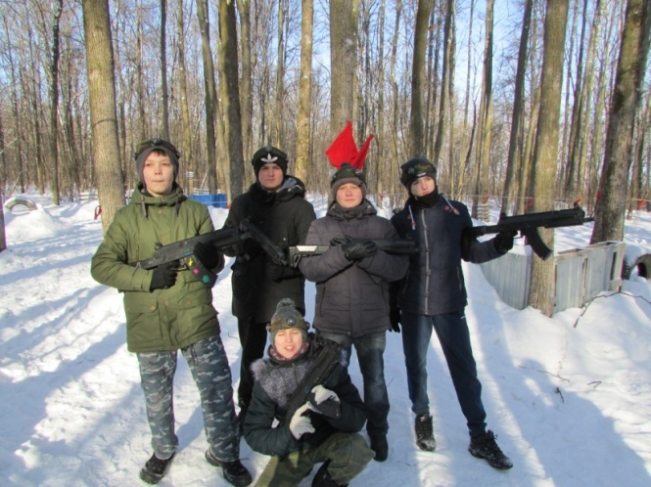
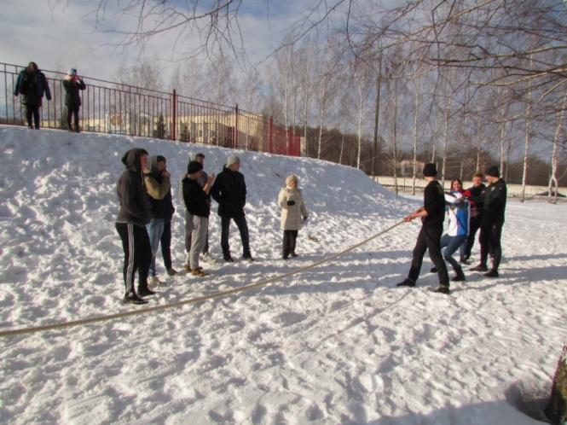
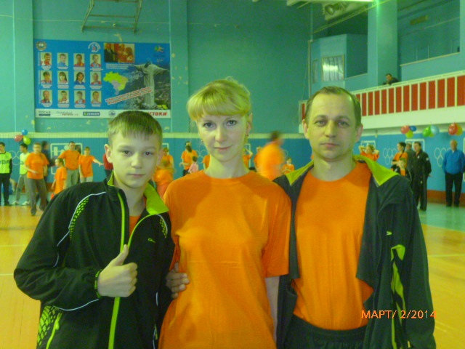
Праздники
В школе совместно с классными руководителями проводятся праздники спорта и здоровья
«На старт вызывается», «Масленица», «Папа, мама я спортивная семья»

Slide 17
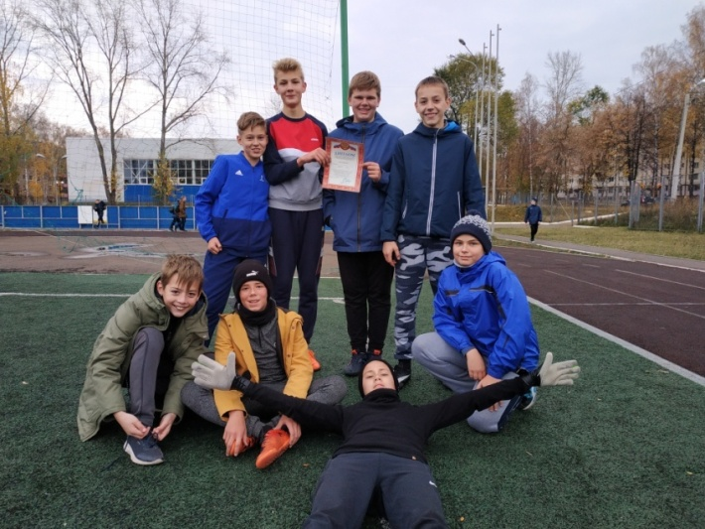
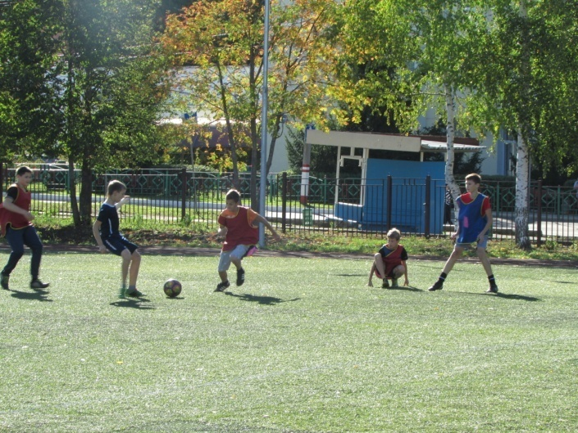
Спортивная спартакиада
Спартакиада школы по всем видам спорта, является неотъемлемой частью работы образовательно оздоровительной системы . Здесь дети показывают свое личное или командное мастерство, стремятся к совершенству.

Slide 18
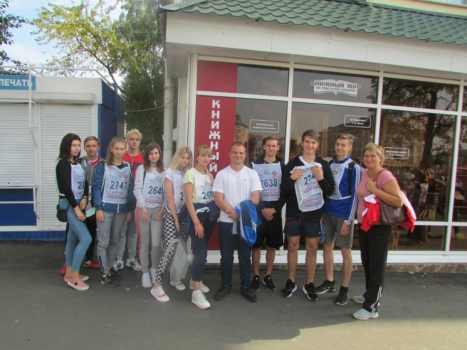
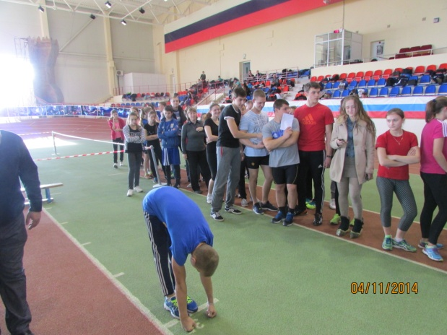
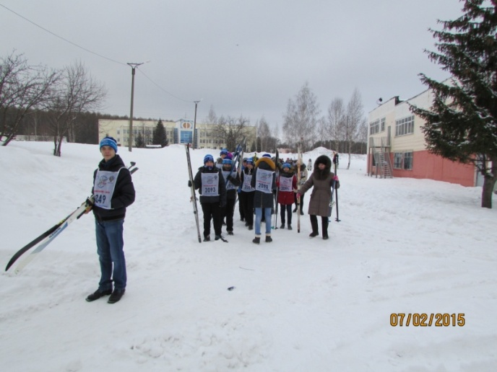
Участие во Всероссийских здоровье сберегающих проектах
Всероссийские массовые проекты
-пробеги «Лыжня России», «Кросс наций», «Российский азимут»
-Президентские состязания, игры
-Комплекс ГТО

Slide 19
Проведение мониторинга
классы | Учеников в классе | Всего тестировано | Болели освобождены | Высокий балл | Средний балл | Низкий балл
5А | 21 | 19 | 2 | 3 | 11 | 5
5Б | 25 | 23 | 2 | 5 | 14 | 4
5В | 18 | 15 | 3 | 2 | 9 | 4
6А | 22 | 20 | 2 | 2 | 15 | 3
6Б | 21 | 20 | 1 | 4 | 12 | 4
6В | 24 | 21 | 3 | 3 | 13 | 6
7А | 33 | 30 | 3 | 5 | 18 | 7
7Б | 33 | 29 | 4 | 4 | 18 | 7
8А | 26 | 23 | 3 | 4 | 14 | 5
8Б | 27 | 25 | 2 | 4 | 16 | 5
9А | 25 | 23 | 2 | 4 | 14 | 5
9Б | 25 | 20 | 5 | 3 | 12 | 5
10 | 18 | 16 | 2 | 3 | 10 | 3
11 | 26 | 23 | 3 | 8 | 12 | 3
Итого по старшей школе | 344 | 307 | 37 | 54 | 187 | 66
 |  | 89.2% | 10.7% | 17.5% | 60.9% | 21.4%
Итого по школе | 595 | 527 | 68 | 77 | 327 | 123
 |  | 88.5% | 11.4% | 14.6% | 62% | 23.3%

Slide 20
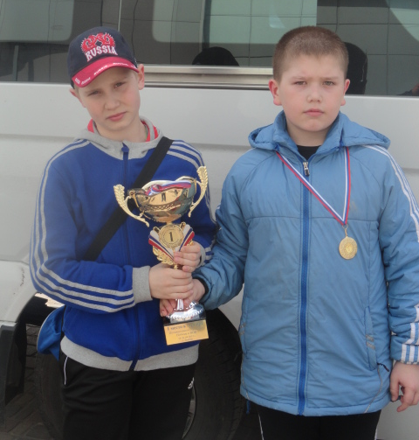
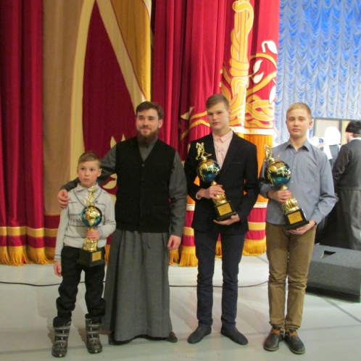
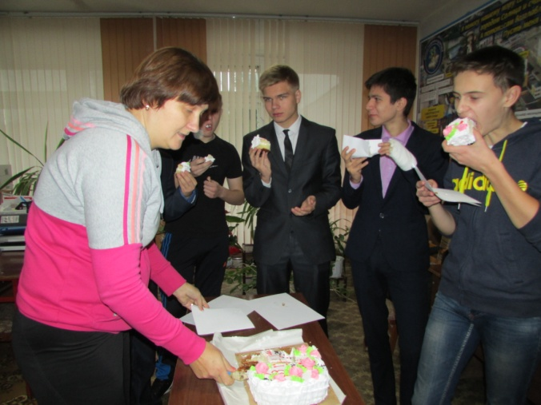
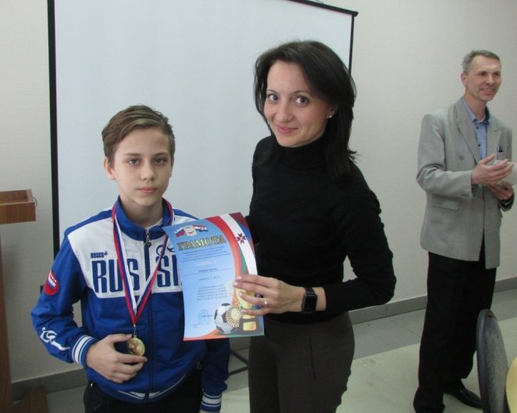
Ситуация успеха
Успех в спорте – единственный источник внутренних сил ребенка, рождающий энергию для преодоления трудностей, желания учиться.
-создание информационных стендов;
-интернет информирование (сайт школы);
-проведение школьных линеек;
- публичное поздравление;
- поощрение подарками и призами.

Slide 21
результаты
*внутренний мониторинг показывает положительную динамику учебных и внеучебных достижений.
*увеличивается доля победителей и призёров из числа моих учеников в спортивных соревнованиях и конкурсах различного уровня.
*увеличилось количество учеников желающих профессионально заниматься спортом.
*наблюдается положительная динамика физической подготовленности и уровня здоровья.
*снижается процент учеников асоциального поведения, увеличение числа участников образовательного процесса, не имеющих вредных привычек.
* повышен процент охвата обучающихся программами дополнительного образования физкультурно-оздоровительного направления.
* видна удовлетворенность участников образовательного процесса функционированием спортивно-оздоровительной системой школы.

Slide 22
Проблемы
Отсутствие навыков, недостаток опыта:
- учащиеся не умеют рассчитать свой рацион и оптимальный двигательный режим;
- не умеют отдыхать;
- не умеют преодолевать стресс;
- не на достаточном уровне владеют навыками самоконтроля и самопомощи и т.д.;
социокультурные проблемы:
- отсутствие условий для активного досуга;
- господство традиций, поощряющих употребление табака и алкоголя;
- недостаточный ассортимент здоровых доступных продуктов;
- процесс формирования ЗОЖ должен быть непрерывным и систематическим не только в ходе учебного процесса, но и во внеурочное время (дома);
- недостаточное внимание спорту и физическим упражнениям уделяет семья.

Slide 23
Вывод
«Всякое знание остается мертвым, если у учащихся не развивается инициатива и самодеятельность: учащегося нужно приучать не только к мышлению, но и к хотению».
Русский ученый Н.А. Умова

